Slide 1

Active Directory:
Windows server 2003
Miguel Ángel González Aguilera
Ramón Sánchez García

Slide 2
Introducción
Servidor utilizado: Windows Server 2003
Creación de un dominio: SWAP2016.com
Conexión del cliente al servidor de forma remota
Gestión de usuarios:
  Grupos de usuarios
  Permisos de usuario
  Mensajes personalizados a usuarios

Slide 3
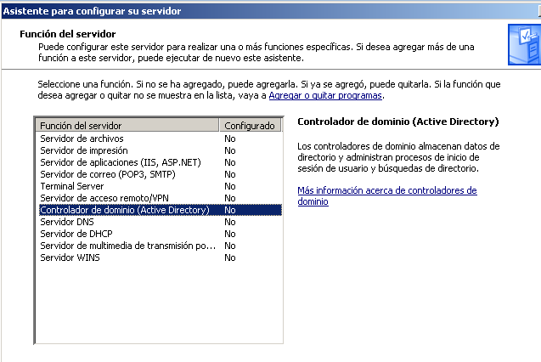
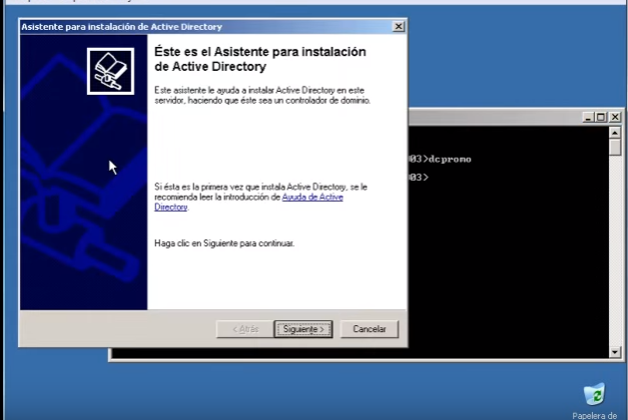
Gestión del Dominio
Para la instalación de Active Directory:
  2)Símbolo de sistema → dcpromo
  1) Panel de administración → Agregar o quitar función

Slide 4
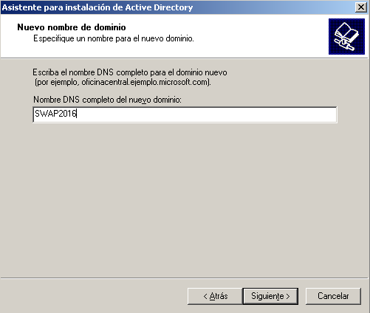
Gestión del Dominio
Nombre DNS para el nuevo Dominio

Slide 5
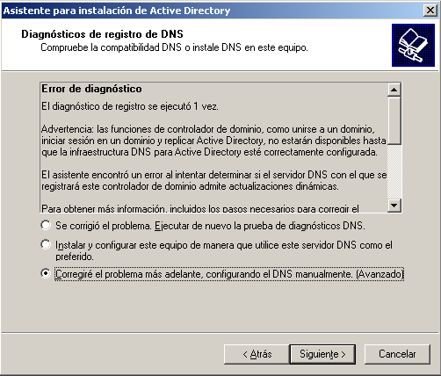
Gestión del Dominio
Llegamos a un punto de la instalación donde elegiremos la opción de configurar el DNS manualmente

Slide 6
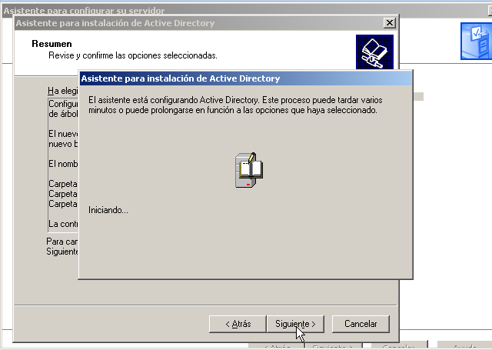
Gestión del Dominio
A continuación se mostrará un resumen de la configuración elegida y comenzará la instalación

Slide 7
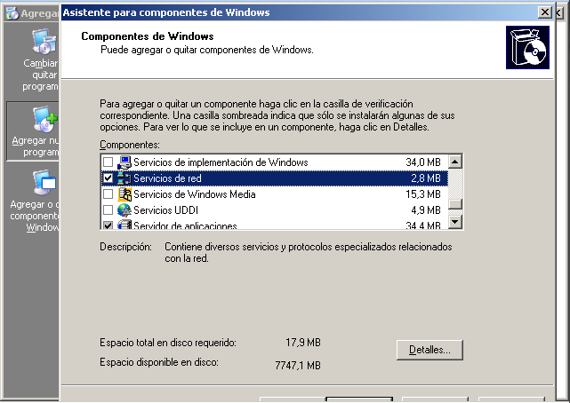
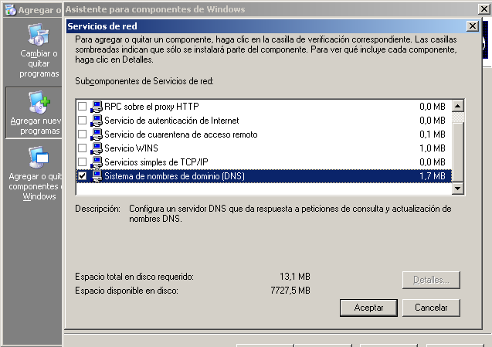
DNS
Procedemos a la instalación del servicio de Sistema de Nombres del Dominio(DNS)
Agregar o quitar componentes → Servicios de Red

Slide 8
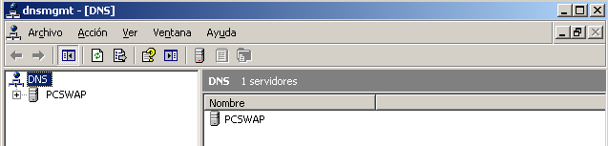
DNS
Una vez instalado accedemos al servicio mediante el panel de administración de nuestro servidor

Slide 9
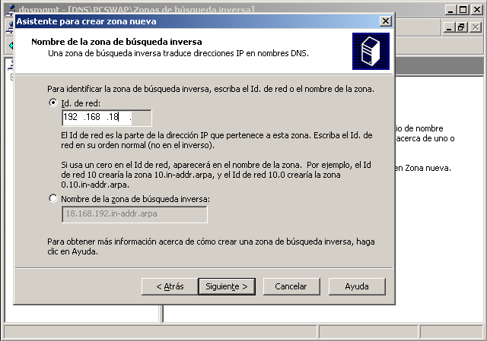
DNS
creamos una zona nueva, tanto para la zona directa como la zona inversa indicándole un Identificador para la red

Slide 10
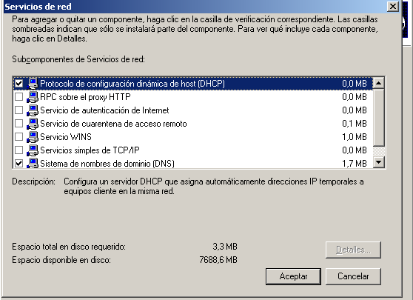
DHCP
turno de instalar y configurar el DHCP, servicio que nos permitirá administrar la configuración IP de los equipos de nuestra red, crear ámbitos de IP, etc.

Slide 11
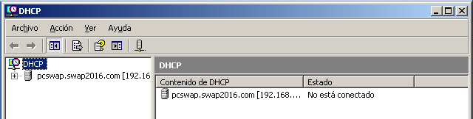
DHCP
Una vez instalado, toca administrarlo. Para ello pulsamos con el botón derecho sobre “servidor” y añadimos para empezar un nuevo ámbito

Slide 12
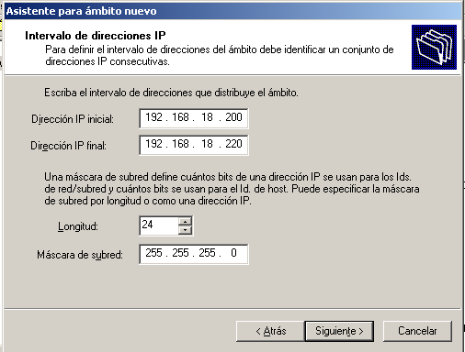
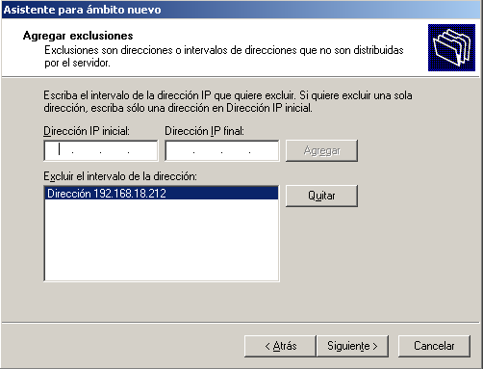
DHCP
Añadimos también las direcciones IP que queremos reservar o excluir para que el servidor no se las de a los host. Nosotros hemos excluido la IP 192.168.18.212 para hacer la prueba:

Slide 13
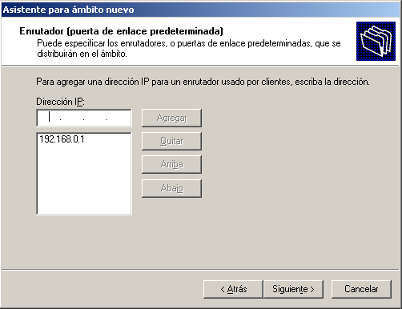
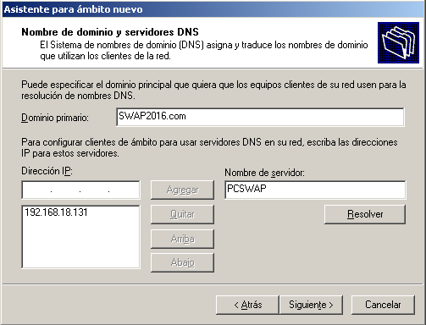
DHCP
Añadimos la dirección IP del enrutador
Especificamos el nombre de Dominio y DNS

Slide 14
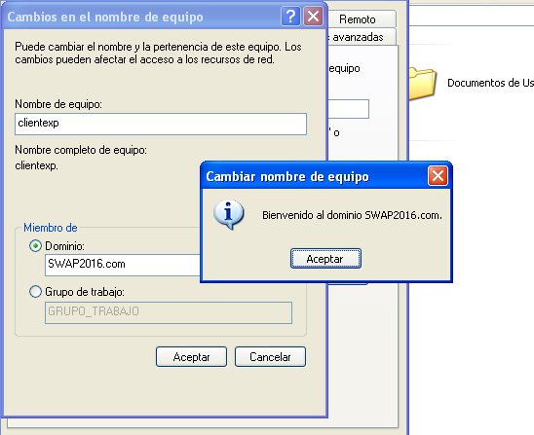
DHCP
Y ya tenemos nuestro DHCP, Solo queda añadir nuestro Cliente XP al dominio, para ello nos dirigimos a las propiedades de PC del XP, y le decimos que es miembro del dominio SWAP2016.com

Slide 15
Gestión del Dominio
Tendremos que reiniciar nuestro cliente y una vez que vuelva a iniciar sesión, estará dentro del dominio SWAP2016.com.
Al iniciar de nuevo, comprobamos en la configuración de red que el servidor DHCP le ha dado una IP dentro del ámbito que le asignamos

Slide 16
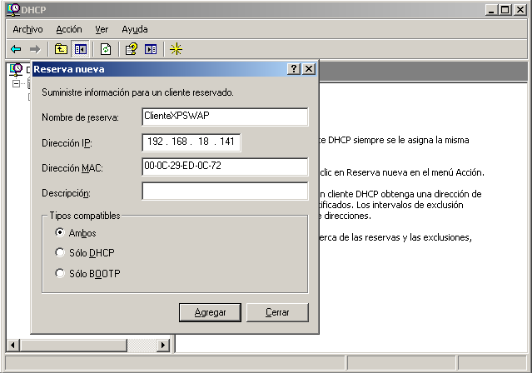
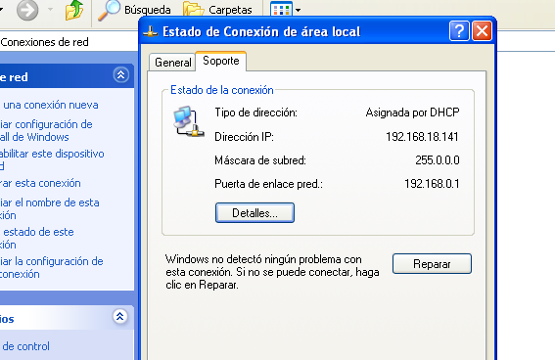
Reserva IP
hemos realizado una prueba para que el servidor DHCP le dé siempre una misma IP a una determinada MAC. Para ello, en el servidor DHCP he creado una reserva nueva para la MAC del cliente.

Slide 17
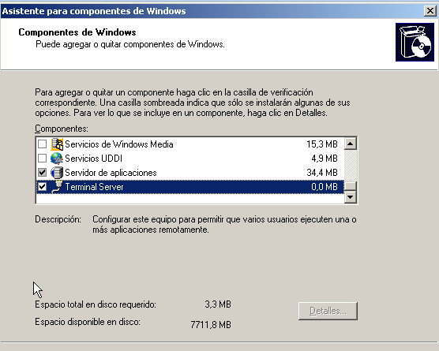
Herramientas de escritorio remoto
Vamos a instalar Terminal Server, nos dirigiremos de nuevo al panel de control y seleccionaremos la opción “Agregar o quitar componentes de Windows

Slide 18
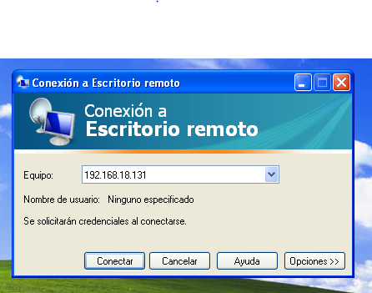
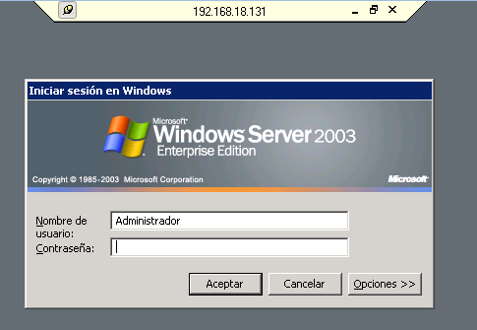
Herramientas de escritorio remoto
Para probarlo, simplemente iniciamos sesión en el cliente dentro del dominio, y buscamos la herramienta “Conexión a Escritorio Remoto” (Inicio>Accesorios). Nos aparecerá una ventana donde ingresaremos la IP del servidor para acceder a él remotamente:

Slide 19
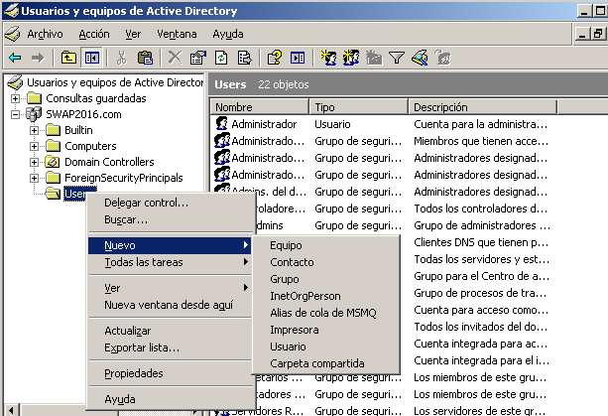
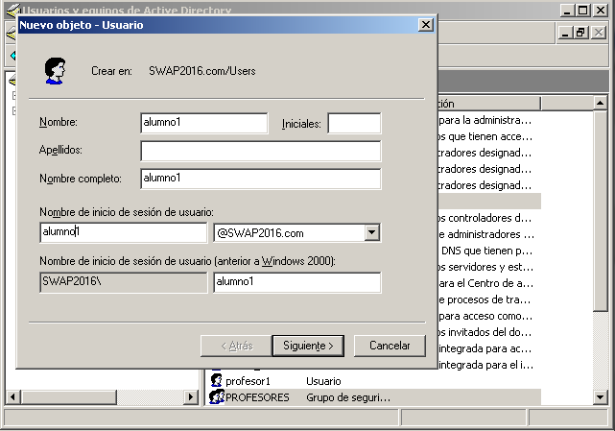
Gestión de usuarios del Dominio
Crearemos, desde el directorio activo, dos usuarios llamados “alumno” y “profesor”, que tendrán un perfil obligatorio. Para ello seleccionaremos con el derecho sobre Usuarios, nuevo usuario y procederemos a su creación:

Slide 20
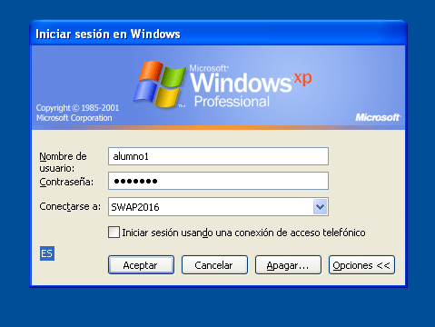
Gestión de usuarios del Dominio
Hecho esto, iniciaremos sesión en un cliente con el usuario “profesor”. Una vez iniciada sesión, cerramos e iniciamos sesión de nuevo con administrador en el cliente (recordemos que estamos iniciando sesión en el cliente que está en el dominio).

Slide 21
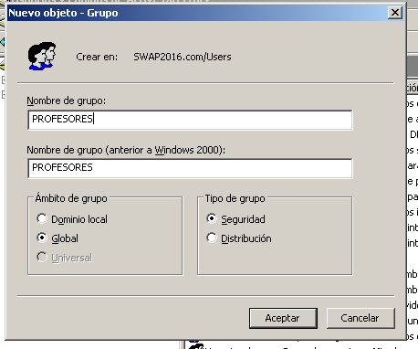
Grupos de Usuarios
En esta ocasión crearemos dos grupos, los cuales nos servirán para agrupar los usuarios y administrar sus permisos más cómodamente.
Vamos a crear dos grupos: un grupo llamado a “PROFESORES” y otro grupo llamado “ALUMNOS”.

Slide 22
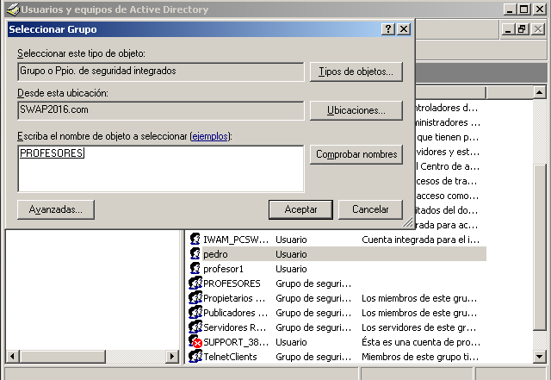
Grupos de Usuarios
Creamos también los usuarios como los hemos creado en el apartado anterior, usuarios que uniremos a estos grupos
Una vez que los tenemos, simplemente los añadimos a los grupos pulsando sobre ellos con el derecho y seleccionando “Unir a grupo”.

Slide 23
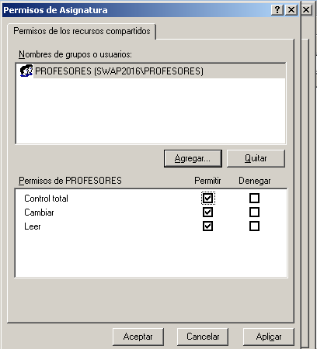
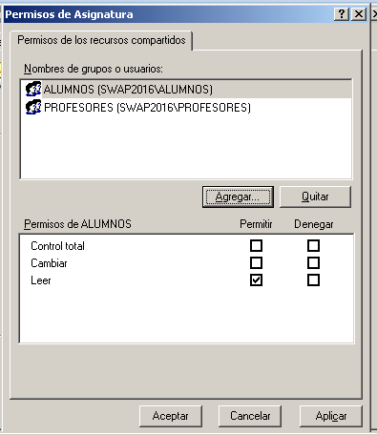
Permisos para grupos de usuarios
Lo siguiente que haremos será crear una carpeta llamada Asignatura en la unidad C: , a la que le daremos distintos permisos, de tal modo que los usuarios que estén dentro del grupo “PROFESORES” tengan control total, mientras que los de “ALUMNOS” solo puedan leer

Slide 24
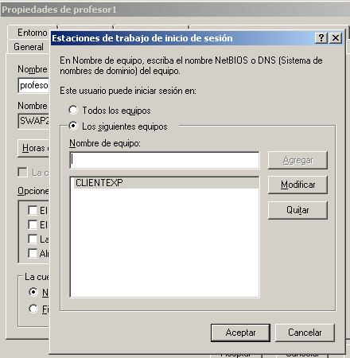
Limitando el inicio de sesión
Para terminar, configuraremos los usuarios de tal forma que limitaremos su inicio de sesión en el cliente. Para ello, iremos a las propiedades de los usuarios o grupos que deseemos
Limitación en el inicio de sesión de el cliente XP

Slide 25
FIN

